Slide 1



Slide 2
دانشجویان برتر آزمون های جامع پزشکی (علوم پایه و پیش کارورزی)

Slide 3
حد نصاب 2/5% کشوری
ایوب بشام
آزمون جامع علوم پایه اسفند ماه 1399
نمره 165

Slide 4
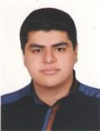
رتبه 10 کشوری
امیرحسین رضائی لطیفی
آزمون جامع علوم پایه شهریور ماه 1401
نمره 169

Slide 5
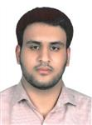
حد نصاب 2/5% کشوری
رضا ایزدی لای بیدی
آزمون جامع علوم پایه شهریور ماه 1401
نمره 161

Slide 6
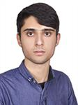
حد نصاب 2/5% کشوری
آرش غیرت
آزمون جامع علوم پایه شهریور ماه 1402
نمره 163

Slide 7
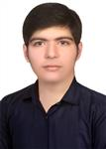
رتبه اول کشوری
امید فرهود نیا
آزمون جامع علوم پایه اسفند ماه 1402
نمره 186

Slide 8
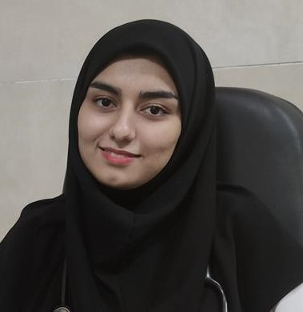
حد نصاب 2/5% کشوری
الهام یادگاری فرد
آزمون جامع پیش کارورزی اسفند ماه 1402
نمره 157

Slide 9
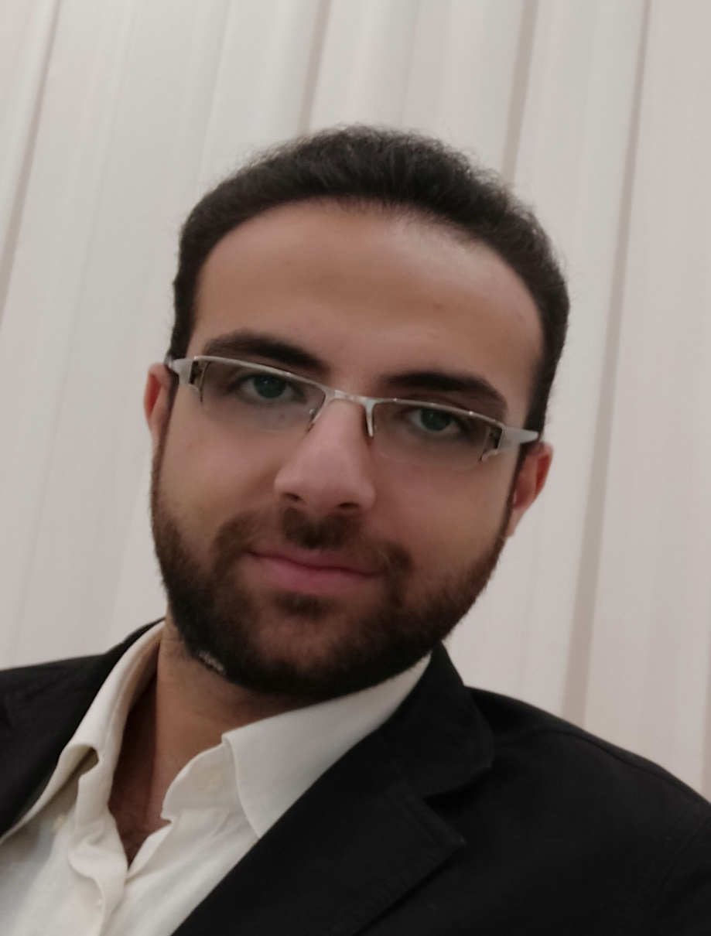
علیرضا ملک التجاری
دبیر ممتاز کمیته دانشجویی
توسعه آموزش

